Slide 1
МУНИЦИПАЛЬНОЕ АВТОНОМНОЕ ДОШКОЛЬНОЕ ОБРАЗОВАТЕЛЬНОЕ УЧРЕЖДЕНИЕ
МАДОУ «Ромашка»
Клуб
«Мамина школа»
Педагог-психолог
Э. Р. Кожевникова

Slide 2
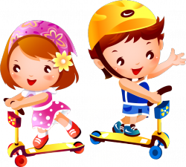
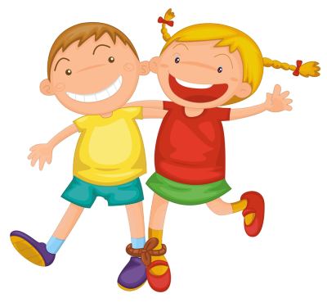
Дети-это счастье, дети - это радость, Дети - это в жизни свежий ветерок. Их не заработать, это не награда, Их по благодати взрослым дарит Бог. Дети, как ни странно, также испытанье, Дети, как деревья, сами не растут. Им нужна забота, ласка, пониманье, Дети - это время, дети – это труд!

Slide 3
«Все в твоих руках»
«Жил мудрец, который знал все. Один человек захотел доказать, что мудрец знает не все. Зажав в ладонях бабочку, он спросил: мертвая она или живая?». А сам думает: «Скажет живая – я ее умертвлю, скажет мертвая – выпущу: Мудрец, подумав, ответил: «Все в твоих руках»».

Slide 4
Пословицы
Ребенок, что тесто, как замесил, так и выросло.
Пороки ребенка не рождаются, а воспитываются.
Верная указка не кулак, а ласка.
Хорошему надо учиться года, а плохому и часа хватит.

Slide 5
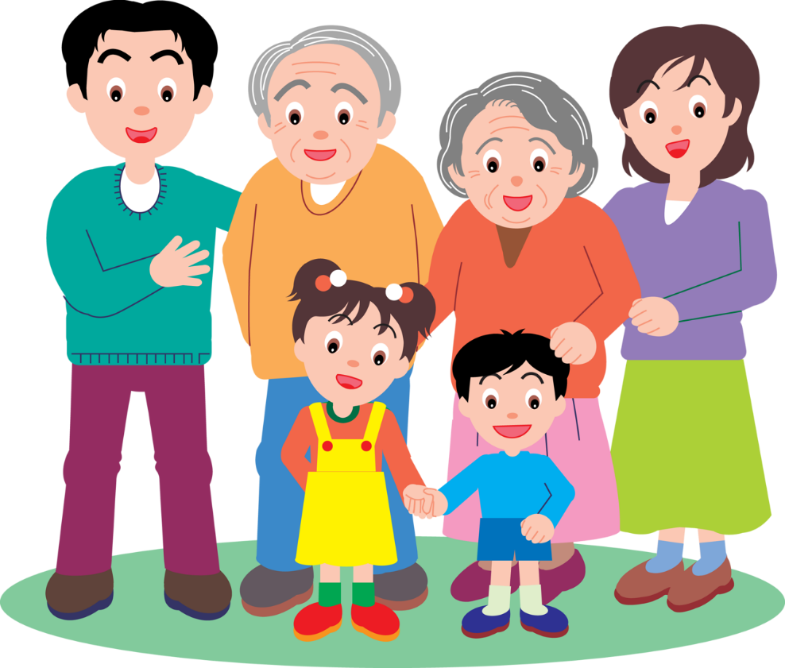
Р- О- Д- И- Т- Е- Л- И-

Slide 6
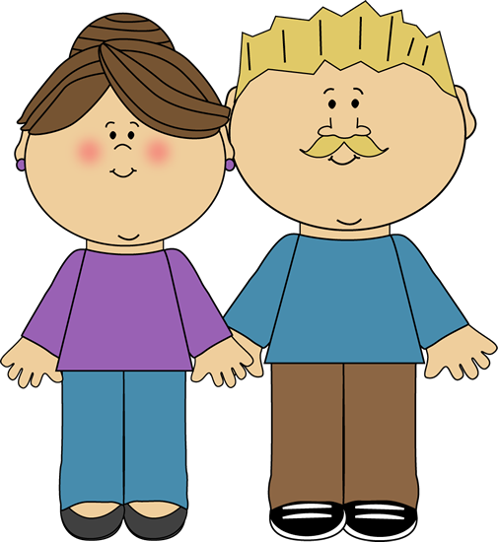
родные ответственные добрые инициативные терпеливые единственные любимые идеальные
Р- О- Д- И- Т- Е- Л- И-

Slide 7
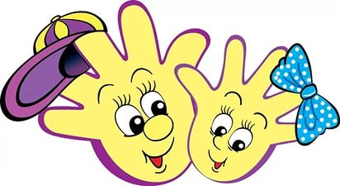
Развитие мелкой моторики у детей дошкольного возраста

Slide 8
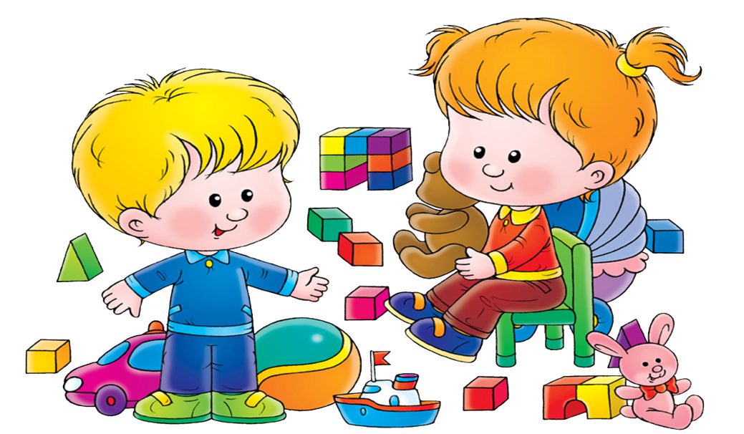
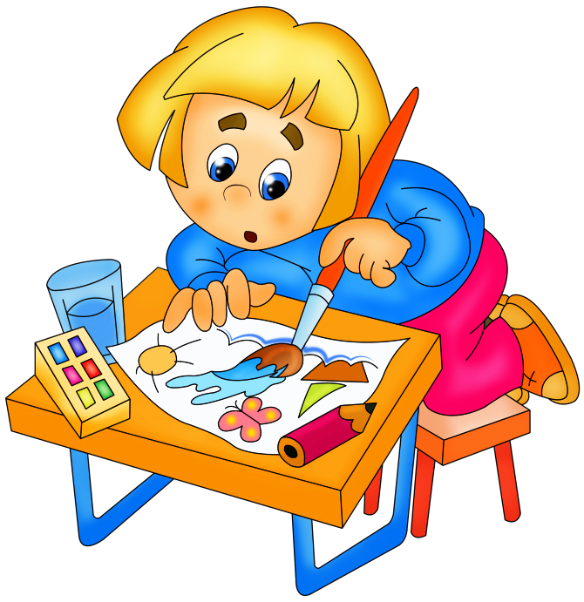
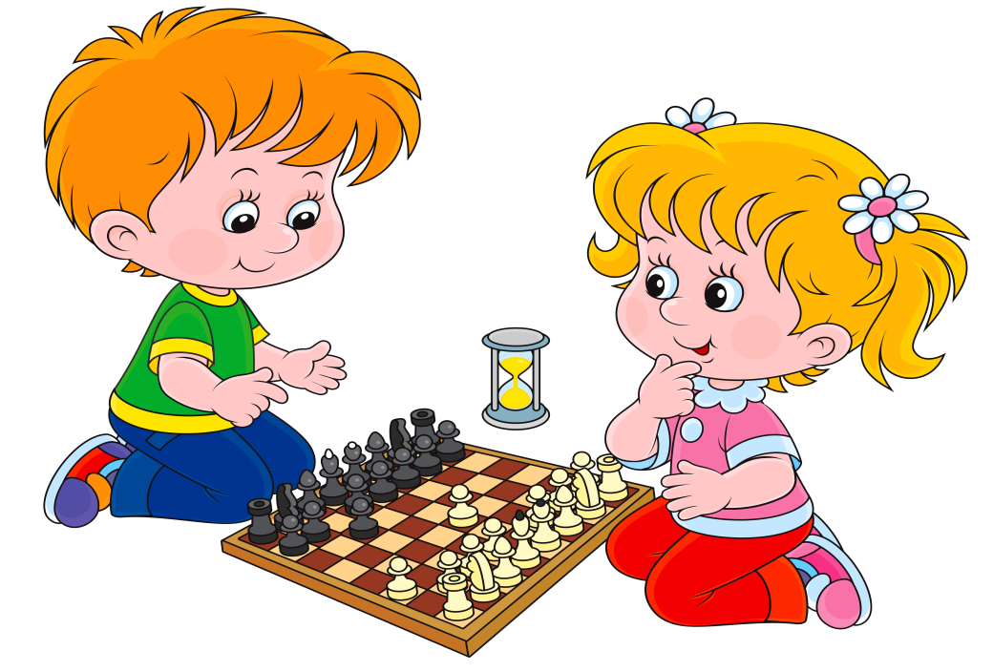
…«Истоки способностей и дарования детей находится на кончиках их пальцев. От них … идут тончайшие ручейки, которые питают источник образной мысли.»
В. А. Сухомлинский

Slide 9
Развитие мелкой моторики
Рисование
Аппликация
лепка
Упражнения для развития мелкой моторики
Пальчиковая гимнастика
Мелкая моторика
Практическая деятельность
Конструирование
Настольные,
развивающие игры

Slide 10
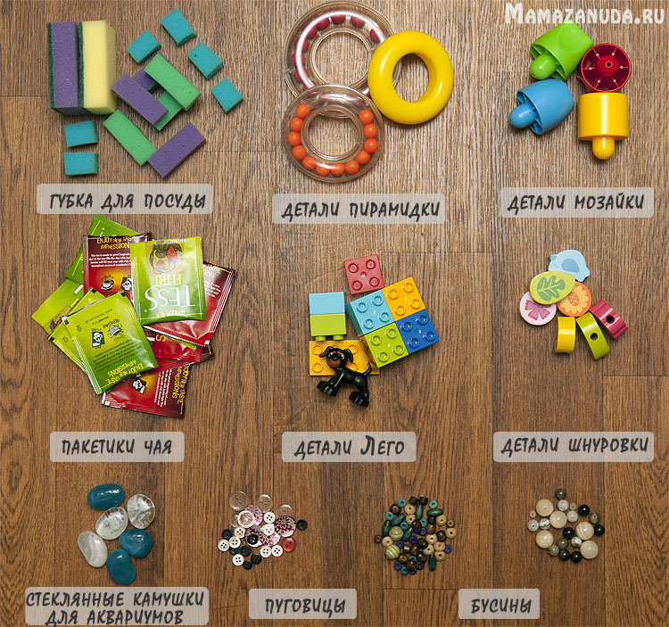
Игры с предметами

Slide 11
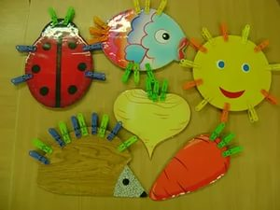
Игры с прищепками
Эта игра учит ребенка выбирать прищепку по цвету, открывать прищепку, отлично тренируя ловкость пальчиков и, разумеется, развивая мелкую моторику в целом.
Кусается сильно котёнок- глупыш, Он думает: это не палец, а мышь (смена рук) Но я же играю с тобою, малыш, А будешь кусаться - скажу тебе: “Кыш”.

Slide 12
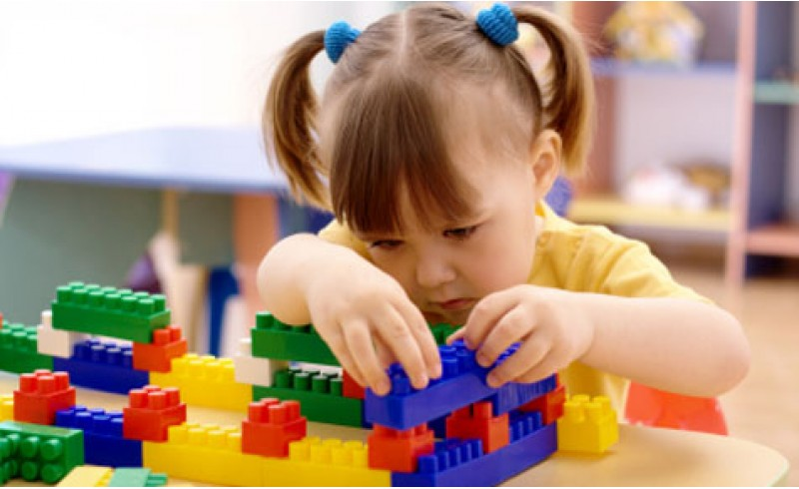
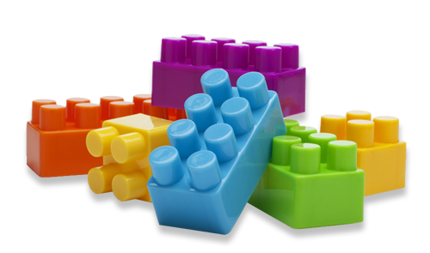
Игры с конструктором ЛЕГО
У малышей роль ведущего всегда берет на себя взрослый - родитель, так как дети еще не могут распределить свои роли в игре. Родители могут выбирать самые простые игры с целью формирования представления о цвете (синий, красный, желтый, зеленый), названиях деталей LEGO – конструктора, форму (квадрат, прямоугольник).

Slide 13
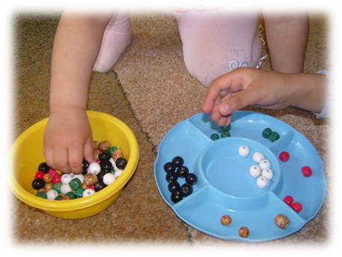
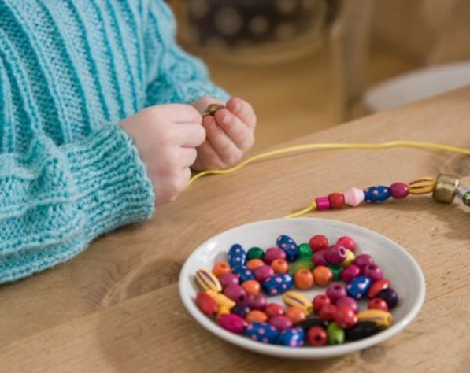
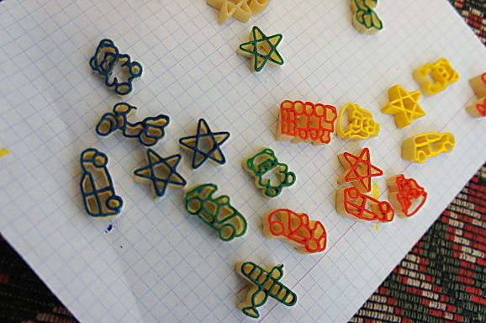
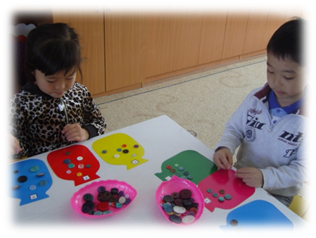
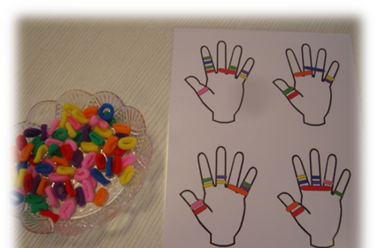
Бусы, пробки, пуговицы, крупа…

Slide 14
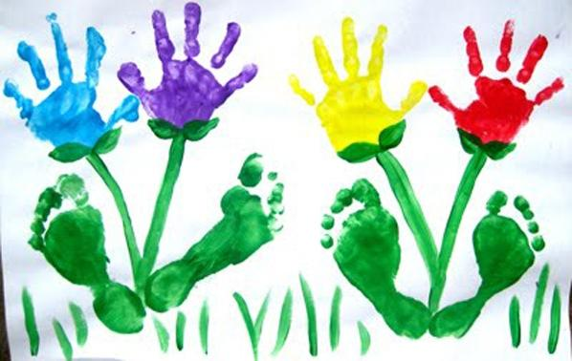
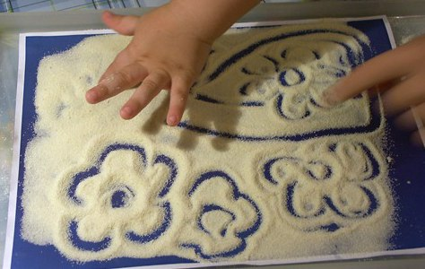
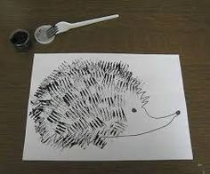
Рисование
Рисование играет особую роль. По рисункам детей можно проследить, как развивается мелкая моторика, какого уровня она достигает на каждом возрастном этапе. Все эти виды продуктивной деятельности делают руку малыша умелой, легко и свободно управляющей инструментом, развивают зрительный контроль движений руки. Помогают образованию связи рука-глаз.

Slide 15
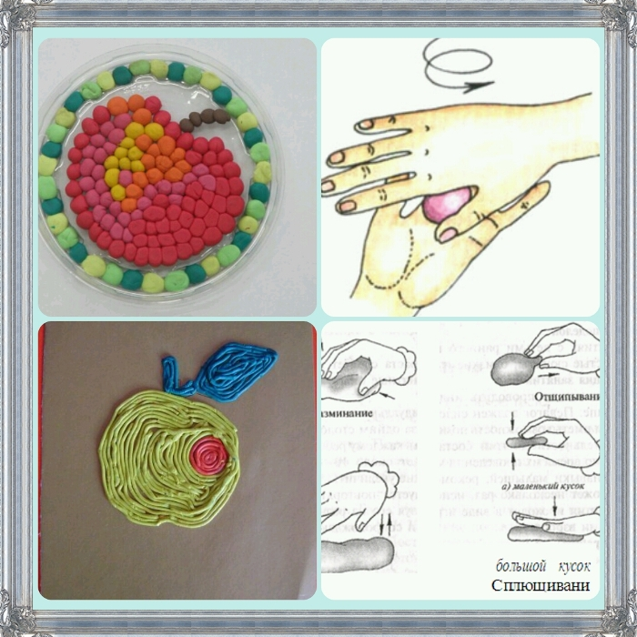
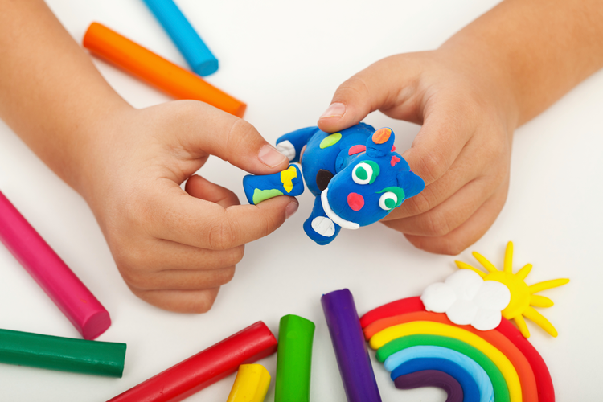
Лепка
Применение в работе нетрадиционных техник лепки способствует развитию мелкой моторики рук. А самое важное – дети чувствуют себя первооткрывателями, создателями чего-то нового и получают огромное удовольствие от результатов своего труда.

Slide 16
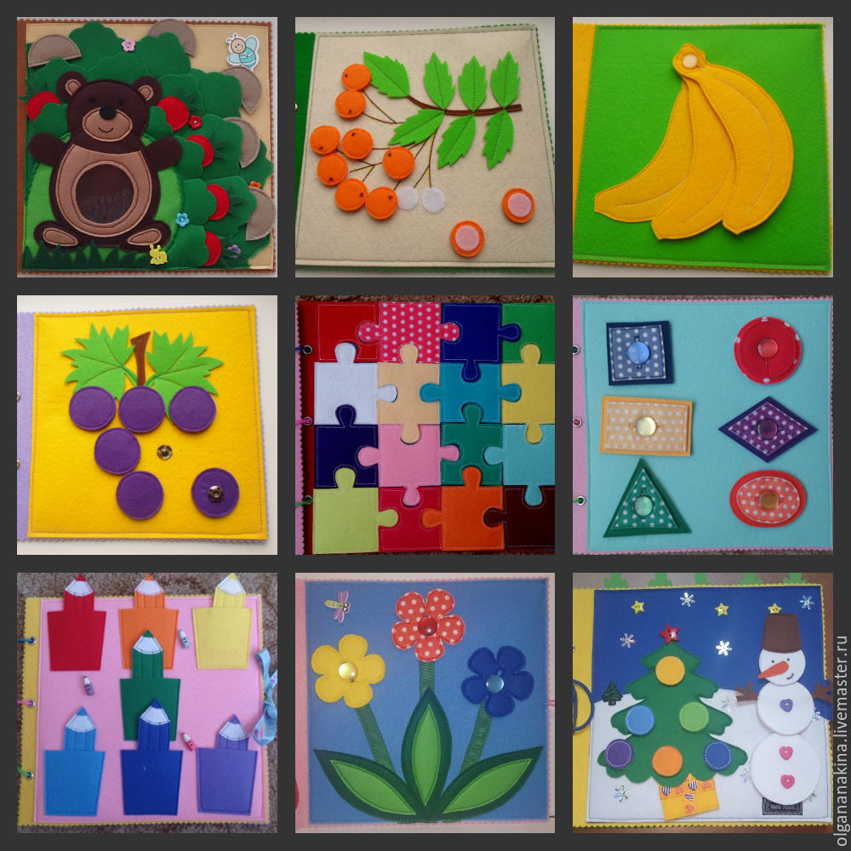
Аппликация

Slide 17
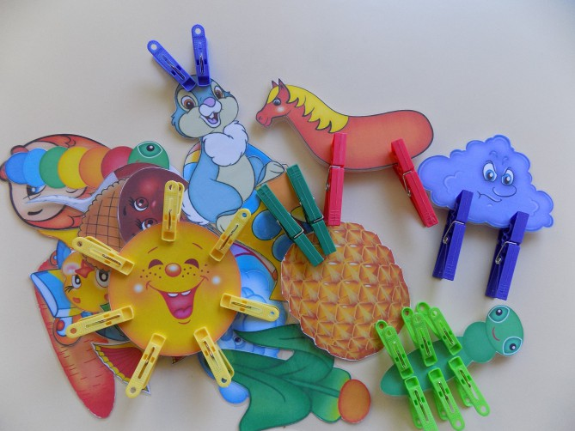
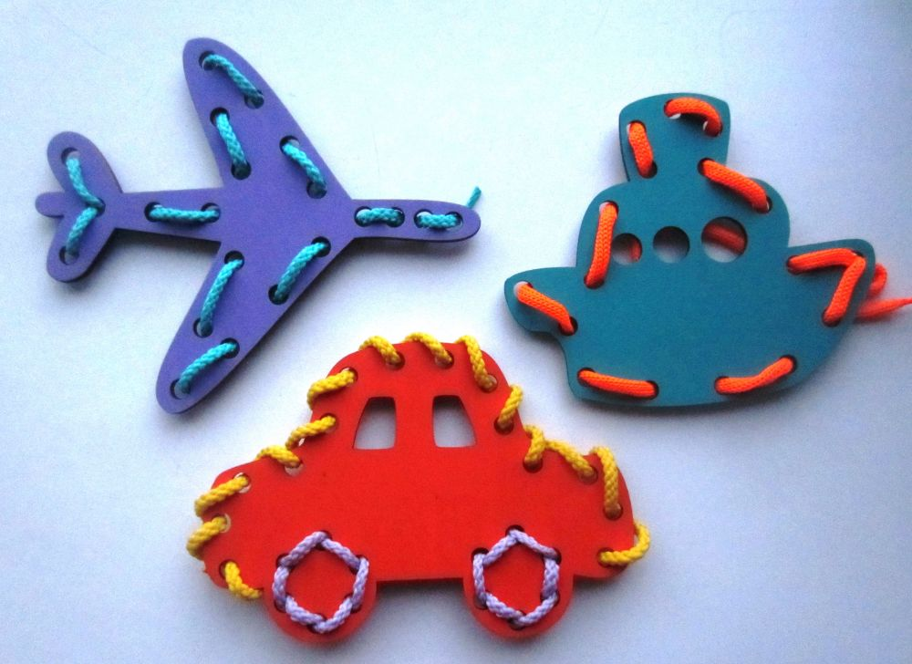
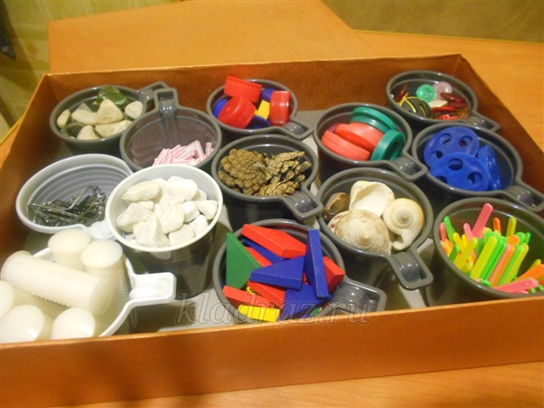
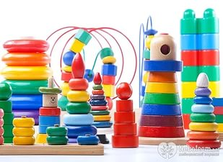
Приобретая и делая такие игры вы развиваете:

Slide 18
Если у ребёнка с раннего детства развивать мелкую моторику, то у него развиваются память, внимание, речь, активнее мыслительные процессы, выше способности, он будет хорошо выполнять самую тонкую работу, а рука его будет готова к письму.
Память
Речь
Мелкая моторика
Практические навыки
Внимание
Воображение
Мышление

Slide 19
Выводы:
Работа по развитию мелкой моторики должна проводится систематически уважаемые родителями.
Во время таких игр нужно учитывать индивидуальные особенности вашего ребёнка, настроение, желание, возможности. Главное, чтобы такие игры приносили детям только положительные эмоции, что будет вызывать интерес к таким играм и приведёт к положительному результату в развитии мелкой моторики.

Slide 20
Кроме всего сказанного хочется отметить, что на ладони находится множество биоактивных точек, массажируя их, мы стимулируют работу организма человека .

Slide 21
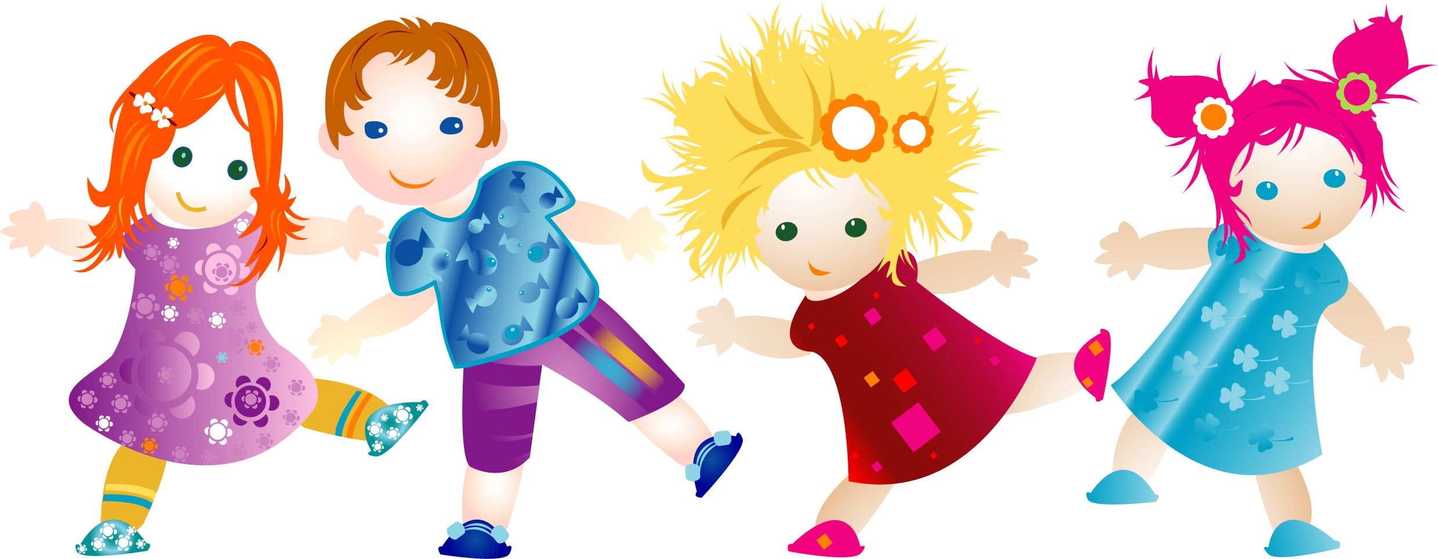
Спасибо за внимание!

